Slide 1
MI PORTAFOLIO
INNA FILIPOVA 11E 164 GPIE

Slide 2
ÍNDICE
1. Misión Realismo
2. Misión siglo XX
3.Misión Romanticismo
4. Mi opinión

Slide 3
Misión Realismo. Mi cartel de la ciudad
Esta tarea me gustó mucho. Teníamos que hacer del cartel nuestra ciudad favorita. El problema era que tenía que ser escrito como un autor de poesía. La fecha límite era el 28 de febrero. Mi cartel tiene dos fotos de la antigua y nueva ciudad de Yambol. Esta tarea fue muy divertida para mí porque descubrí cosas nuevas sobre mi ciudad favorita.

Slide 4
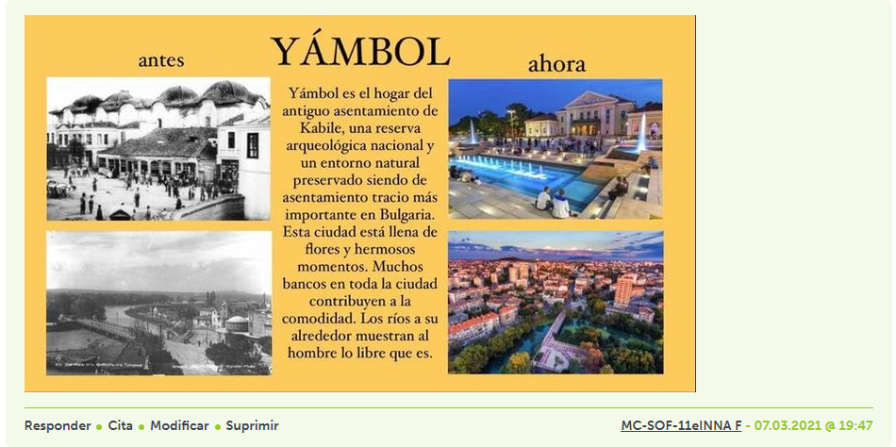

Slide 5
Misión siglo XX. Microrrelativo
Esta tarea también me gustó mucho. Tuvimos que escribir una historia corta / historia sobre lo nuevo e interesante. El estilo de escritura era nuevo para mí, pero describí mis sentimientos con él muy fácilmente. Calificaría la tarea como 9/10 debido a la creatividad que se debe implementar.

Slide 6
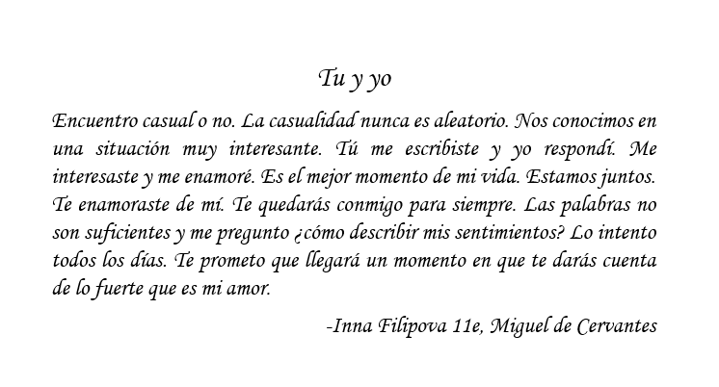

Slide 7
Misión Romanticismo. El panel
Esa fue la tarea más interesante para mí. Como el final de un tema dado, tuvimos que hacer un panel de objetos que lo describen. Entonces busqué cosas relacionadas con el romanticismo en toda la casa. Disparar y colocar cosas también fue un proceso interesante. Definitivamente lo haría otra vez.

Slide 8
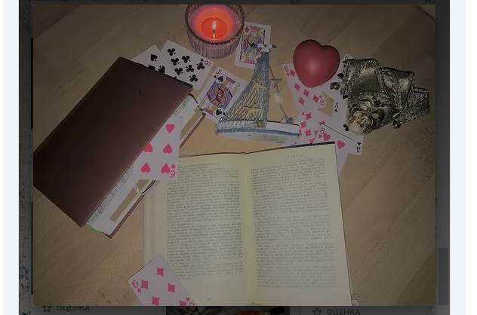

Slide 9
Mi opinión
Todo el proyecto fue divertido. Tuve la oportunidad de tocar muchos métodos y materiales de enseñanza diferentes. Todo lo que necesitábamos aprender fue servido divertido y fácil. El hecho de que pudiéramos trabajar con personas de otro país fue una gran ventaja. Me encantaría volver a participar en un proyecto como este.

